Slide 1
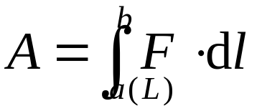


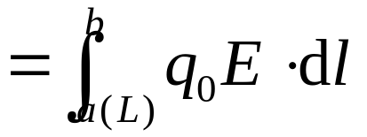





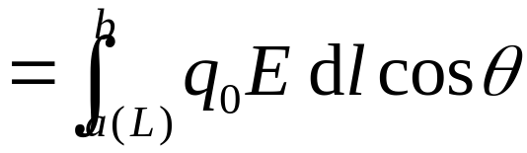
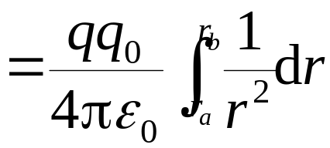
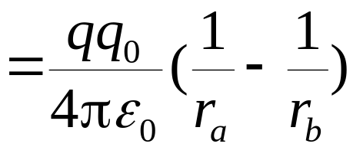
§8.4 静电场的环路定理 电势能
一.静电力作功的特点
• 单个点电荷产生的电场中
b
O
θ
q₀
L
a
(与路径无关)

Slide 2
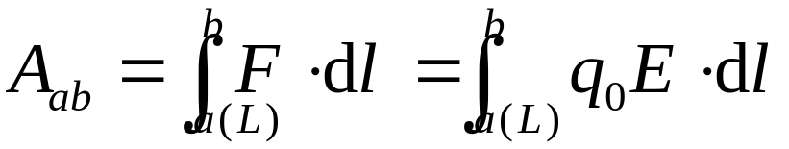
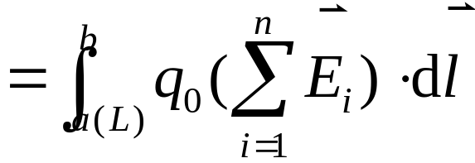


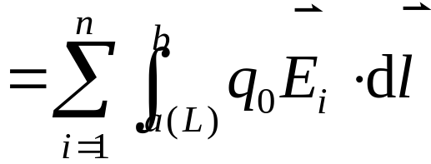



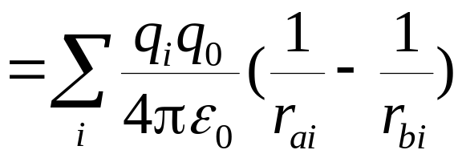
• 任意带电体系产生的电场中
电荷系q₁、q₂、…的电场中，移动q₀，有
b
•
L
a
•
结论
电场力作功只与始末位置有关，与路径无关，所以静电力
是保守力，静电场是保守力场。

Slide 3
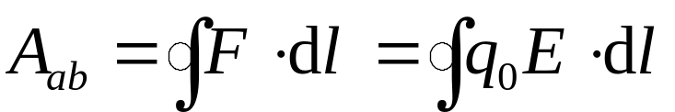
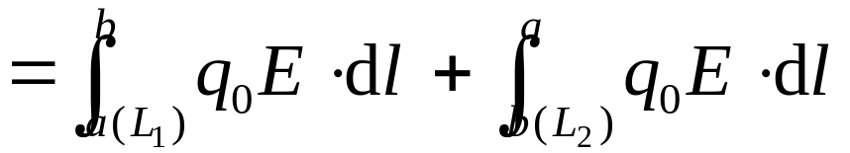
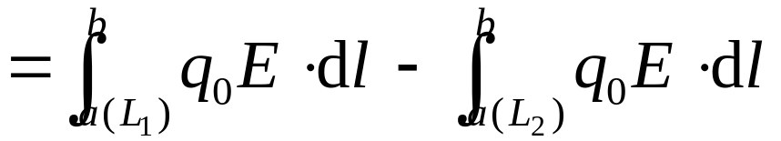

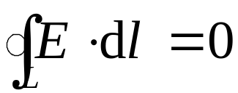
二.静电场的环路定理
在静电场中，沿闭合路径移动q₀，电场力作功
b
L₁
L₂
a
环路定理

Slide 4
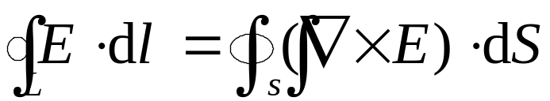

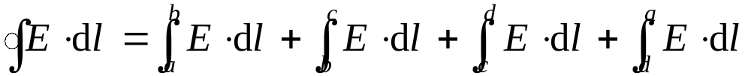
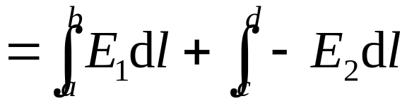

静电场是无旋场
的旋度
讨论
(1) 环路定理是静电场的另一重要定理，可用环路定理检验一个电场是不是静电场。
a
b
d
c
不是静电场

Slide 5



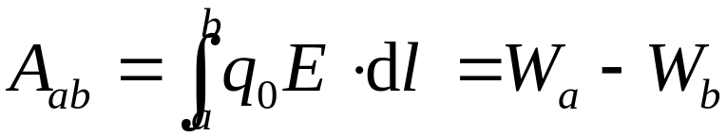
(2) 环路定理要求电力线不能闭合。
(3) 静电场是有源、无旋场，可引进电势能。
三. 电势能
• 电势能的差
力学
保守力场
引入势能
静电场
保守场
引入静电势能
定义：q₀ 在电场中a、b 两点电势能之差等于把 q₀ 自 a 点移至 b 点过程中电场力所作的功。

Slide 6
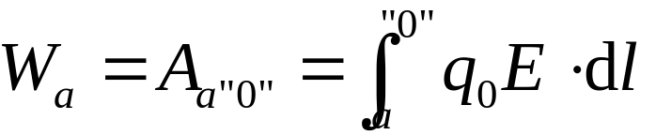
• 电势能
取势能零点 W_{“0”} = 0
q₀ 在电场中某点 a 的电势能：
说明
(1) 电势能应属于 q₀ 和产生电场的源电荷系统共有。
(2) 电荷在某点电势能的值与零点选取有关,而两点的差值与零点选取无关
(3) 选势能零点原则：
• 当(源)电荷分布在有限范围内时，势能零点一般选在 无穷远处。
• 无限大带电体，势能零点一般选在有限远处一点。
• 实际应用中取大地、仪器外壳等为势能零点。

Slide 7

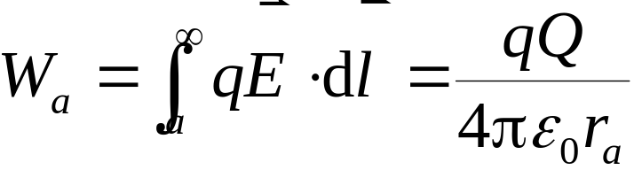
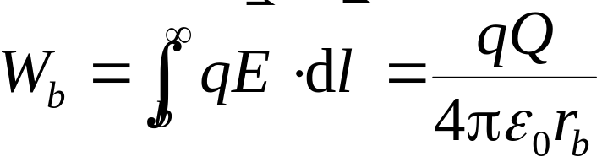
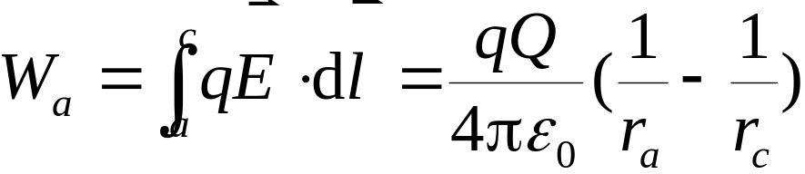

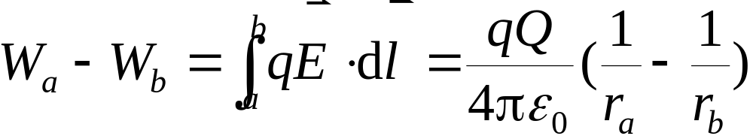
例
如图所示, 在带电量为 Q 的点电荷所产生的静电场中，有一带电量为q 的点电荷
求
q 在a 点和 b 点的电势能
b
解
选无穷远为电势能零点
Q
c
a
选 C 点为电势能零点
两点的电势能差：

